Slide 1
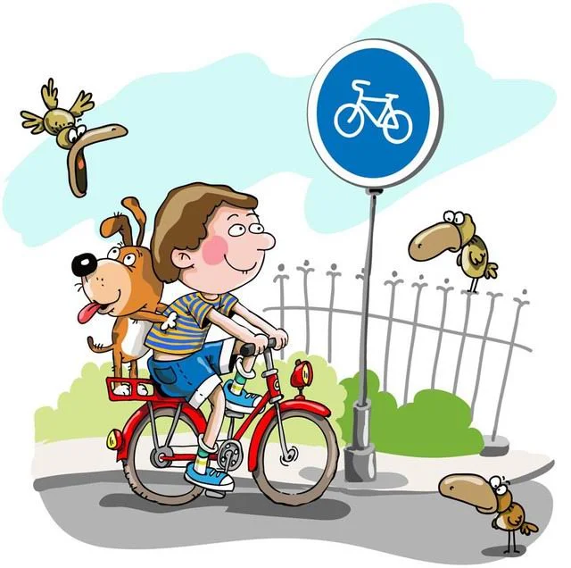
Мастер-класс по ПДД « Дорога и мы». Подготовила воспитатель средней группы Москалёва С.С.

Slide 2
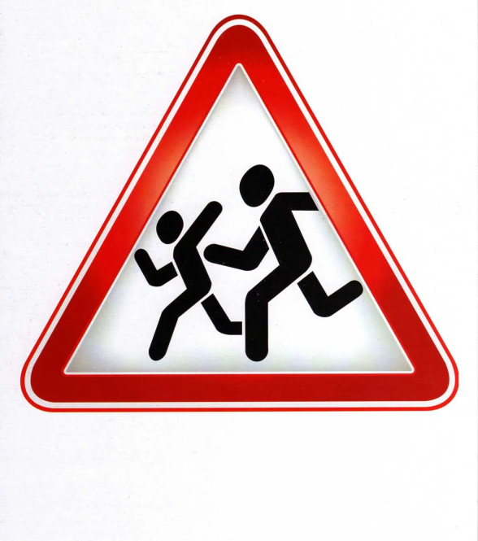
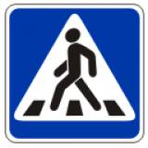
1. Задание «Внимание, знаки!»

Slide 3
2. Задание «Математическое».
1. Из автобуса вышли 6 человек. Трое из них перешли дорогу по пешеходному переходу, двое пошли обходить автобус спереди, и один остался на остановке. Сколько человек поступило согласно ПДД?
Один, так как надо подождать, пока автобус отъедет от остановки и только затем переходить улицу.
2. Ехал волк к лисе на автомобиле, придерживаясь левой стороны дороги. Может ли инспектор ГИБДД попросить волка заплатить штраф? Обоснуйте ответ.
Транспортным средством разрешено ехать по дороге, придерживаясь правой стороны.

Slide 4
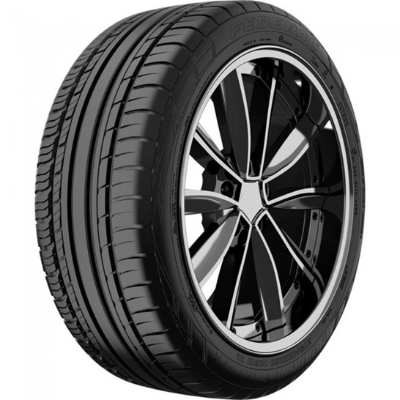
3. Задание «Черный ящик».

Slide 5
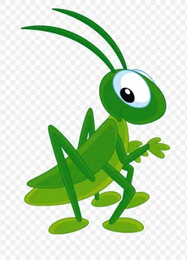
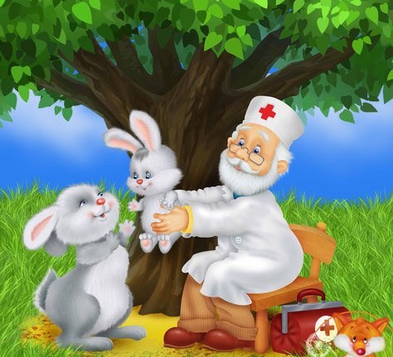
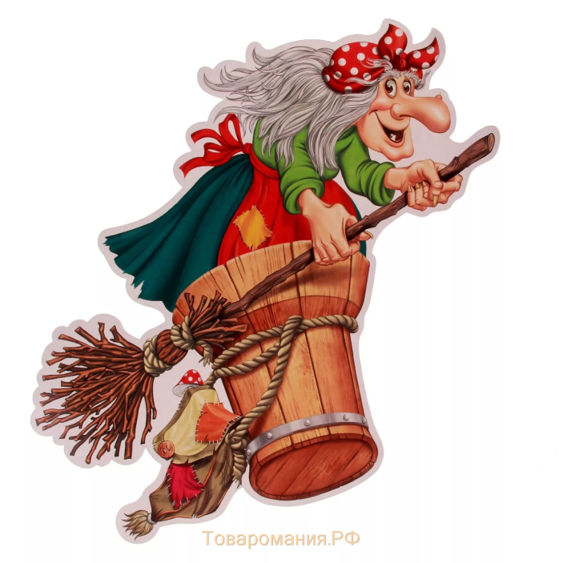
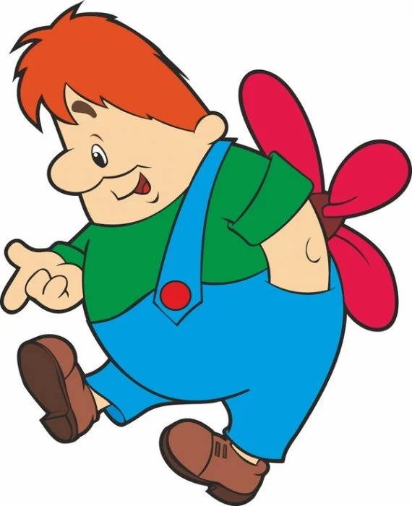
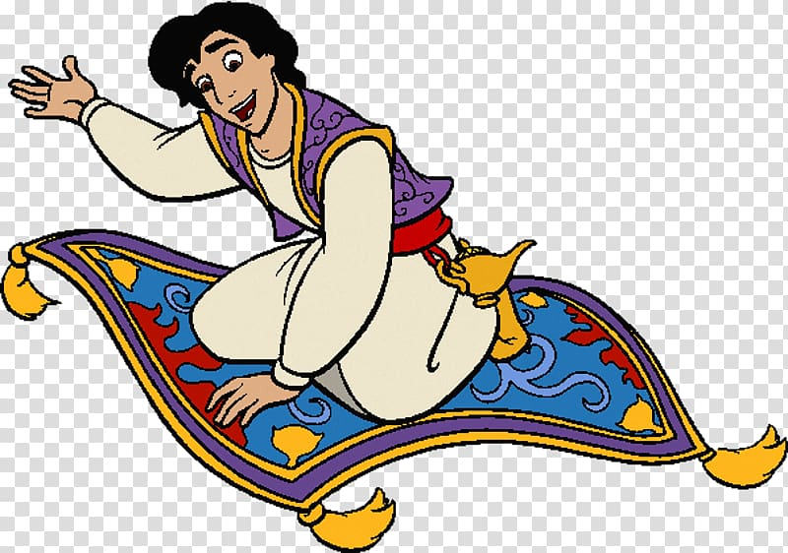
4. Задание «Сказочное».

Slide 6
5. Задание « Музыкальное»

Slide 7
6. Задание: «Творческое».
«Семь раз погляди,
а потом иди».
«Дорожный знак не говорит,
правилу учит».
«Вы жизнь свою оберегайте и
правила дорог не нарушайте».

Slide 8
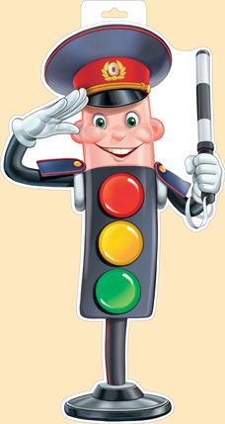
7. Задание «Практическое».

Slide 9
Спасибо за внимание!

